Slide 1
GUIDE
Graphical User Interface Development Environment
Kércsi Bence
Nyíri Beáta

Slide 2
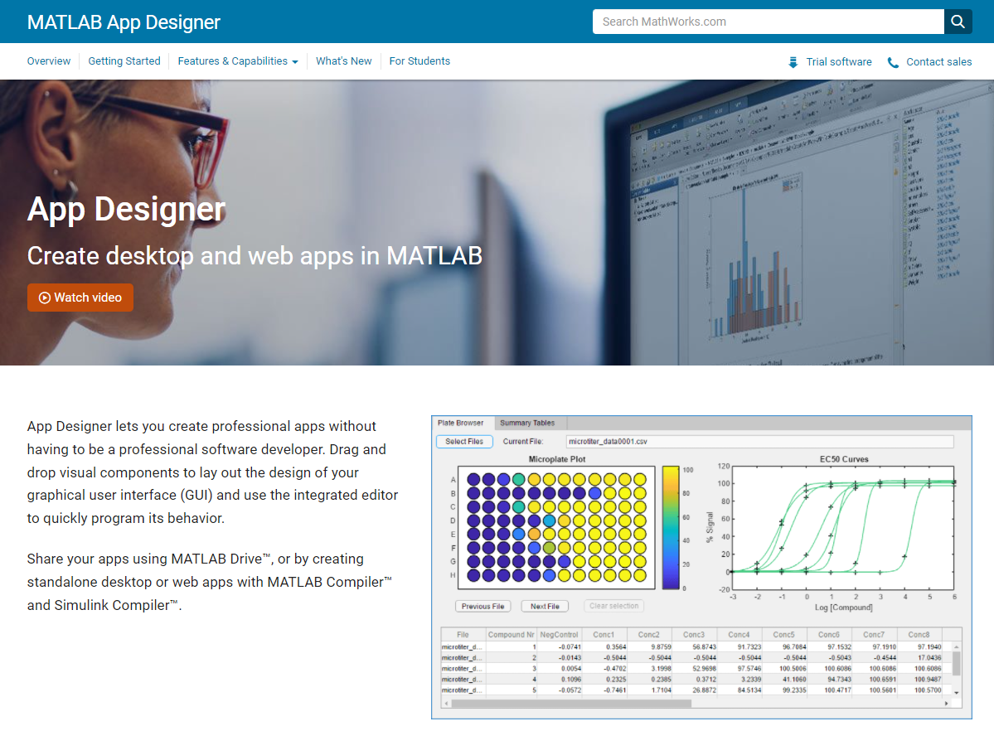
Matlab 2015b vagy régebbi
→ GUIDE
Újabb verziók
→ App Designer

Slide 3
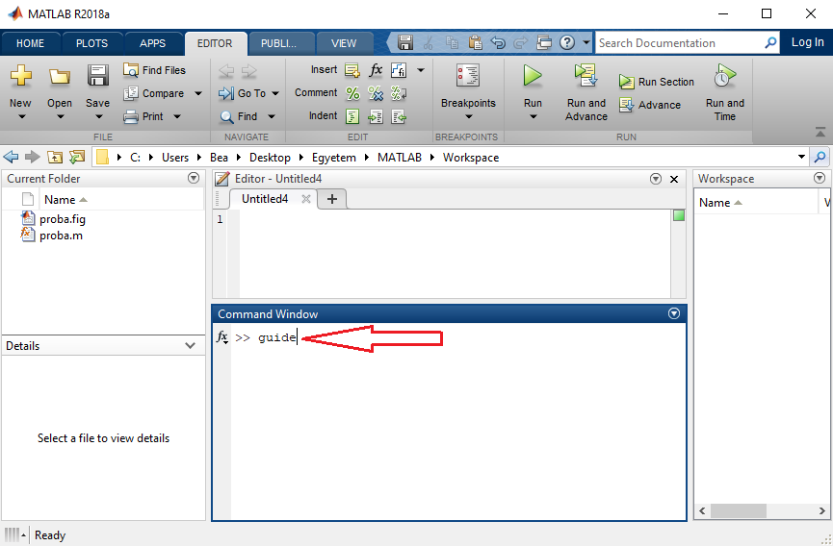
Megnyitás / létrehozás

Slide 4
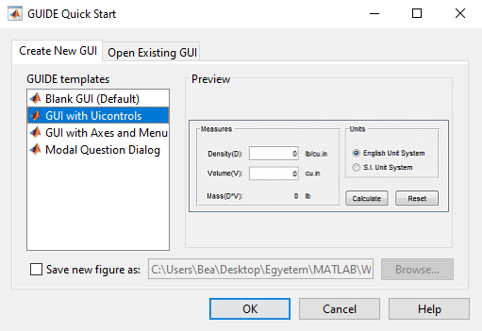
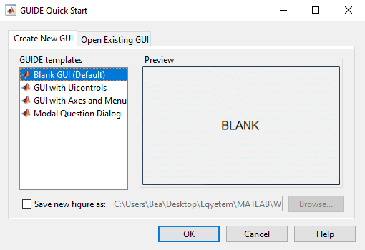
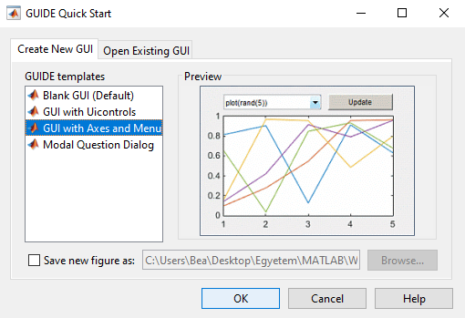
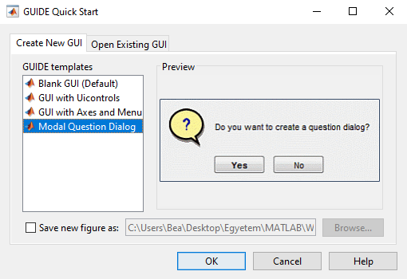

Slide 5
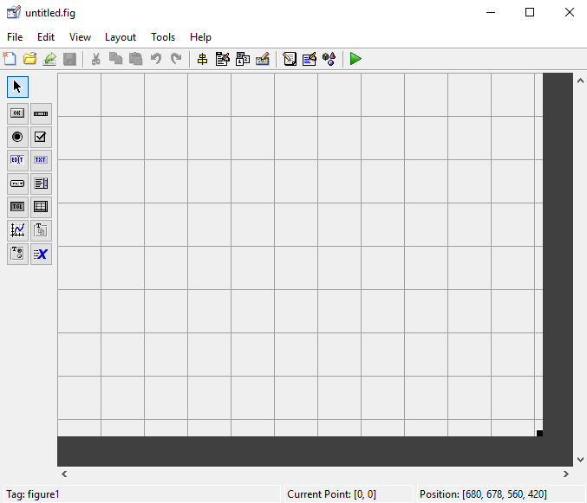
Layout Editor
Align Objects
Toolbar Editor
Property Inspector

Slide 6
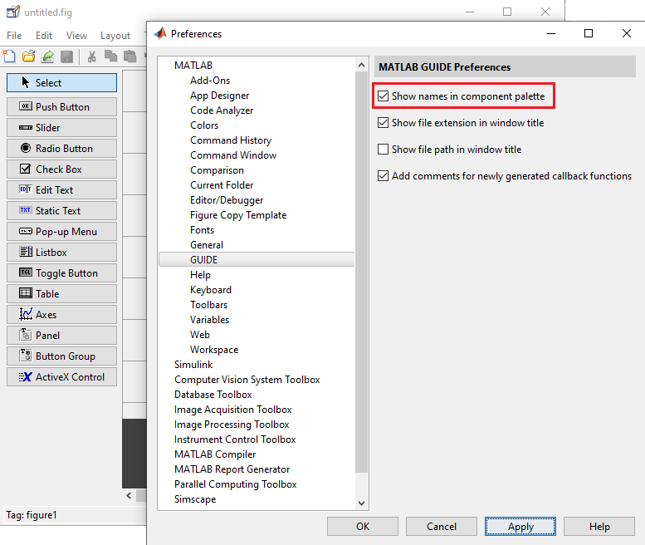
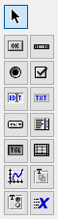
File → Preferences

Slide 7
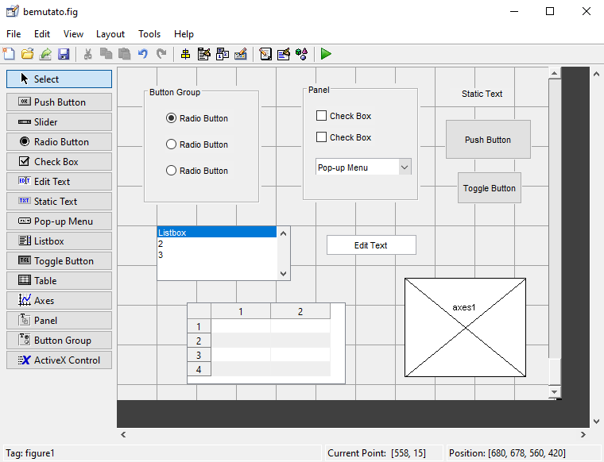
Push Button
Slider
Radio Button
Check Box
Edit Text
Static Text
Pop-up Menu
Listbox
Toggle Button
Table
Axes
Panel
Button Group

Slide 8
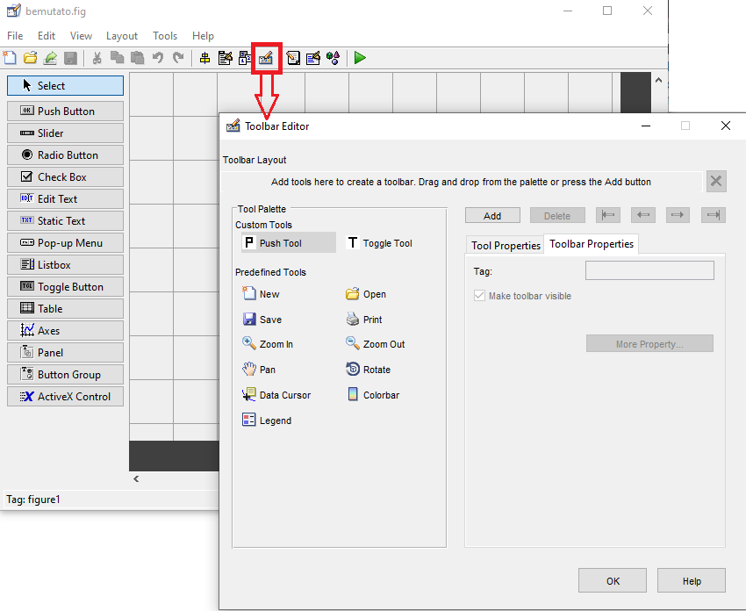

Slide 9
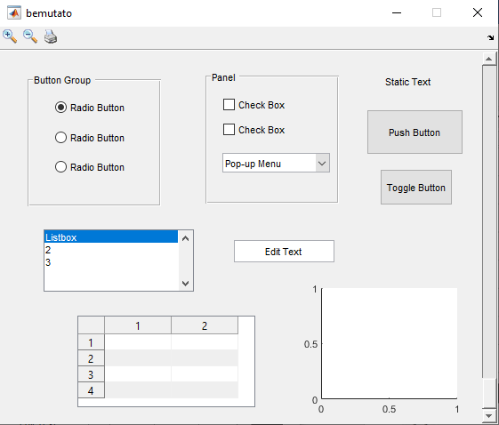
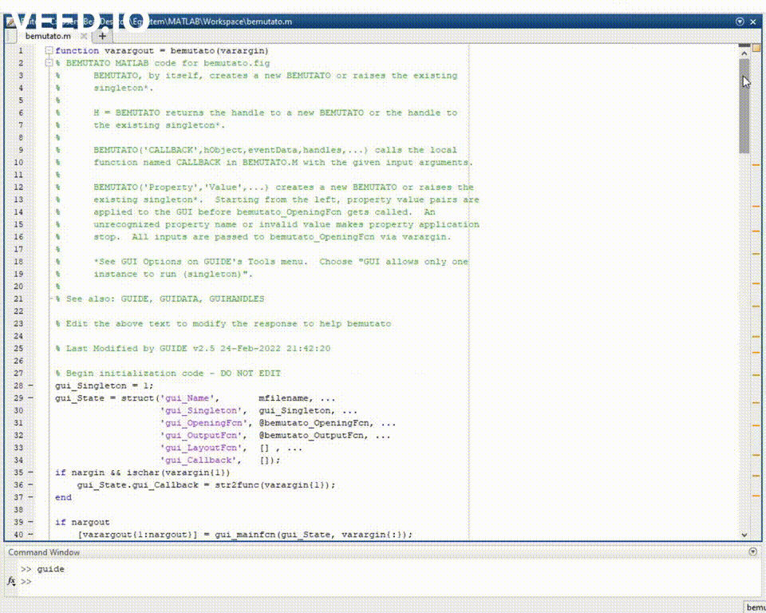
Mentés:
.m (implementációs kód)
.fig (layout információ)

Slide 10
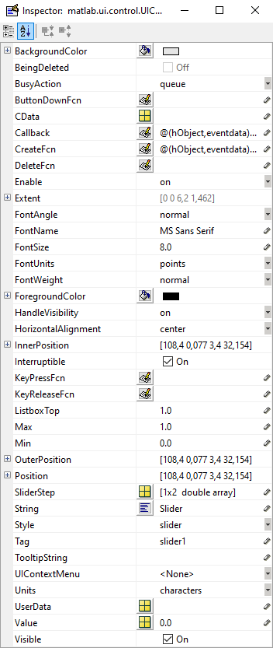
A szerkesztőben ha kétszer kattintunk bármelyik tagra, akkor megjelennek a tulajdonságok.
Ezeket megváltoztathatjuk és hivatkozhatunk az értékükre kódolás közben.
Két fontos tulajdonság:
String és Tag.
Resize: alapból ki van kapcsolva, ha bekapcsoljuk, akkor a felhasználó át tudja méretezni az ablakot.

Slide 11
Sokszög kirajzolása
Példa

Slide 12
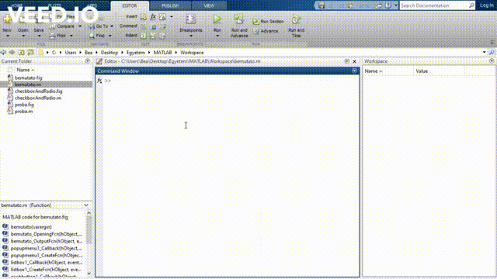
Készítsünk egy új blank GUI-t.
Rakjunk le egy „Axes” és egy „Push Button” elemet.
Mentsük el.

Slide 13
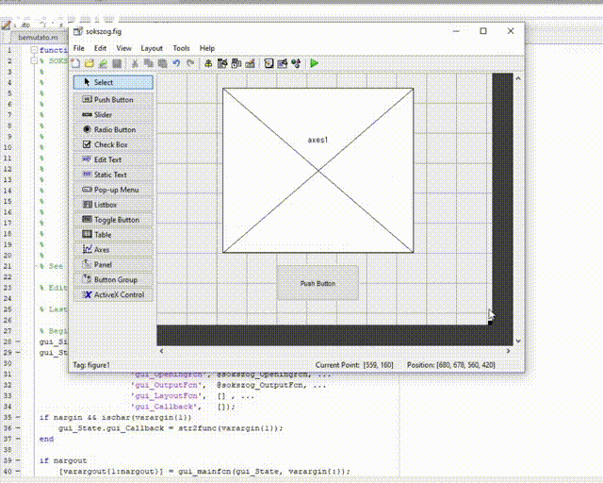
Push Button-ra jobbklikk
→ View Callbacks → Callback
Ide írjuk a kódot, ami akkor fut le, ha megnyomjuk a gombot:
sides = 6;
theta = linspace(0,2*pi, sides+1);
r = ones(1,sides+1);
polar(theta,r);

Slide 14
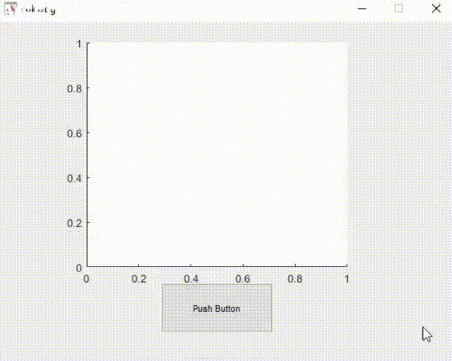

Slide 15
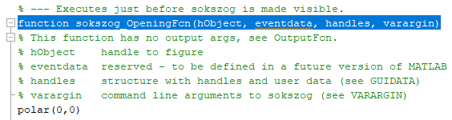
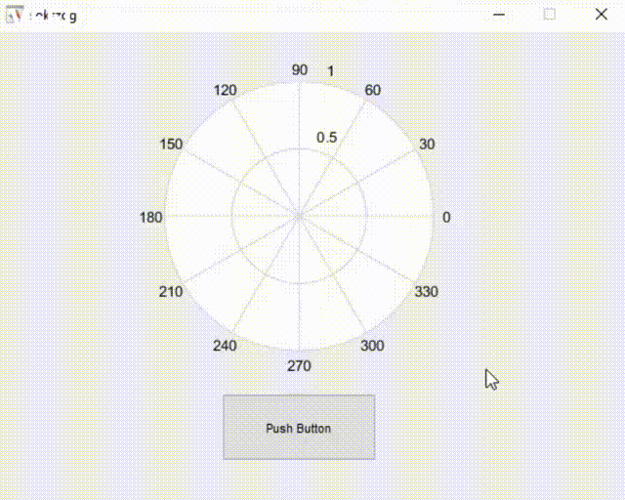
A sokszögünk polárkoordinátarendszerben fog kirajzolódni, a default viszont nem ez, ezért változik meg a gomb megnyomása után. Ezt az opening functionban állíthatjuk át.
Mentsük, futtassuk és már polárkoordinátarendszert fog mutatni.

Slide 16
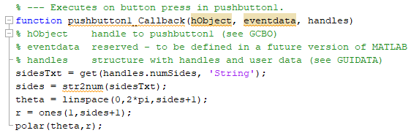
Módosítsuk úgy, hogy a felhasználó adhassa meg az oldalak számát!
Rakjunk le egy Static és egy Edit Text elemet. A Static Text Stringjét írjuk át „Oldalak számára”, az Edit Text Stringjét hagyjuk üresen, a Tag-jét pedig átírhatjuk valami beszédesebbre, pl. „numSides”-ra.
Írjuk át a kódot úgy, hogy a gomb megnyomásakor olvassa ki a szövegdobozba írt számot, és aszerint rajzolja ki a sokszöget.
Figyeljünk arra, hogy a szövegdoboz kiolvasásakor egy Stringet kapunk vissza, amit számmá kell alakítanunk.

Slide 17
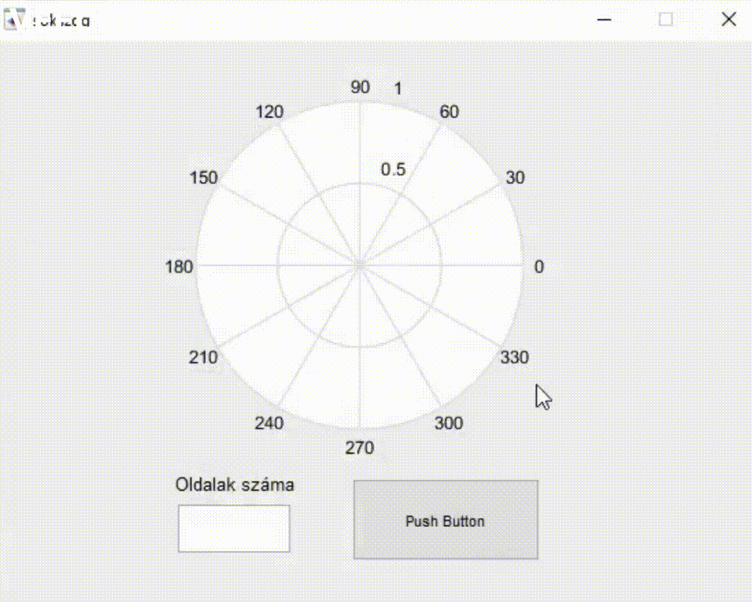

Slide 18
Checkbox és radio button
példa

Slide 19
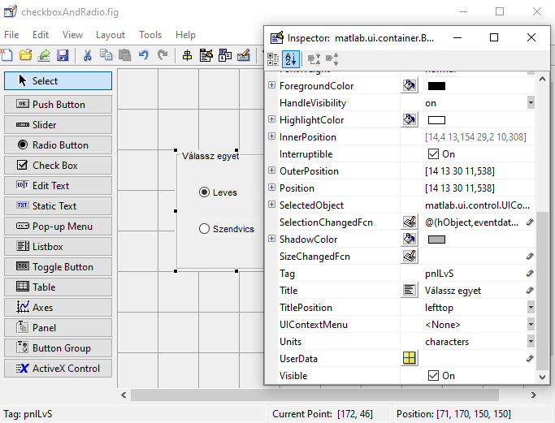
Több Radio Button-nál használ-junk Button Group elemet.
Button Group átnevezésekor a Title-t kell módosítani (nem a String-et).
A Tag-eket át lehet írni beszéde-sebbre (pl.: pnlLvS = panel Leves vagy Szendvics).
SelectedObject: egy csoporton belül melyik elem van kiválasztva.

Slide 20
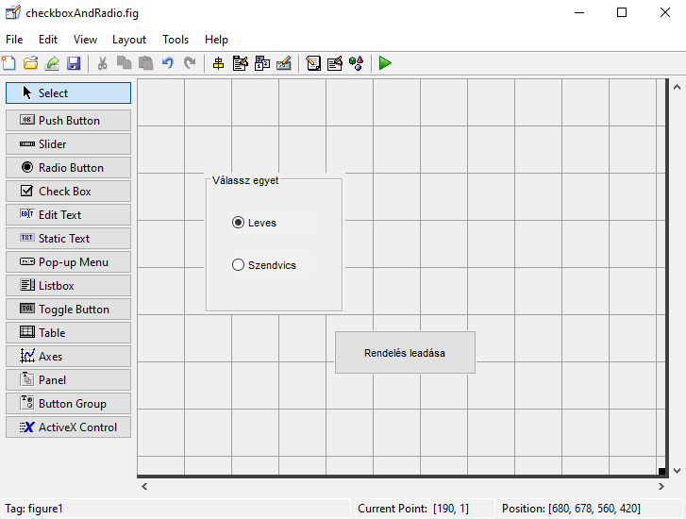
Rakjunk le egy Button Group-ot.
Rakjunk rá két Radio Button-t.
Rakjunk le egy Push Button-t, amivel le lehet adni majd a rendelést (visszaadja, hogy melyik gomb van kiválasztva).
Callback-el keressük meg ennek a gombnak a kódrészét és írjuk bele, hogy ha megnyomjuk, akkor adja vissza a kiválasztott elemet:
rendeles = get(handles.pnlLvS, 'SelectedObject');

Slide 21
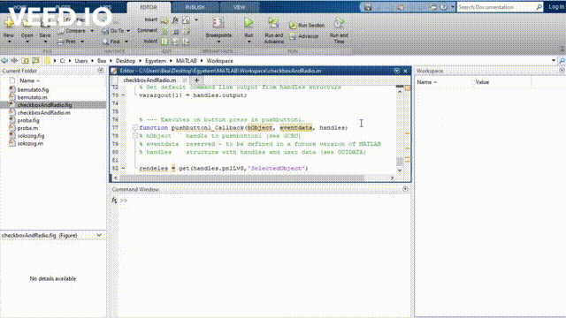

Slide 22
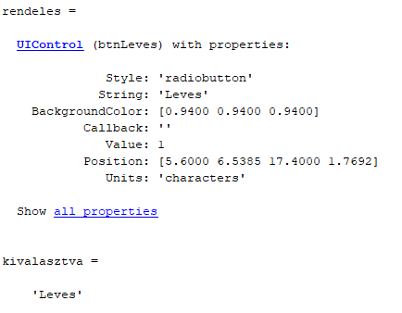
Ha csak a nevét szeretnénk tudni:
rendeles = get(handles.pnlLvS, 'SelectedObject');
kivalasztva = get(rendeles, ’String');

Slide 23
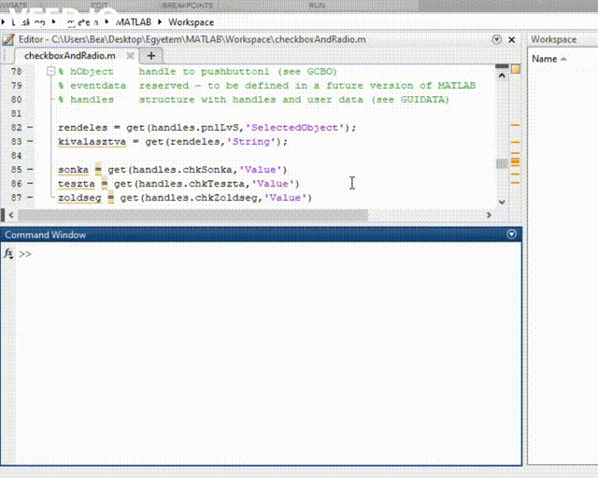
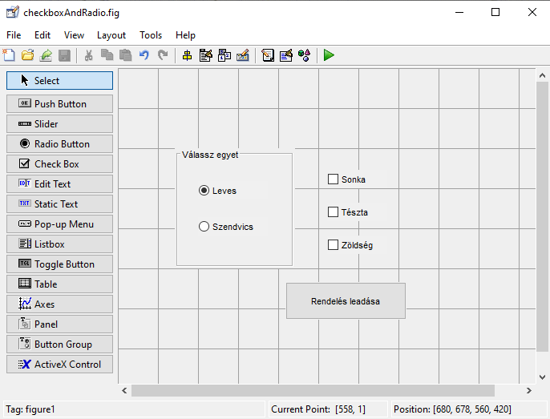
Ezekből egyszerre többet is lehet választani ezért egyesével kell megvizsgálni, hogy ki vannak-e jelölve, vagy nem.
Value: 0 - nincs kiválasztva 1 - ki van választva
sonka = get(handles.chkSonka‚ ’Value');
teszta = get(handles.chkTeszta, 'Value');
zoldseg = get(handles.chkZoldseg, 'Value');
Adjunk a felülethez Checkbox-okat.

Slide 24
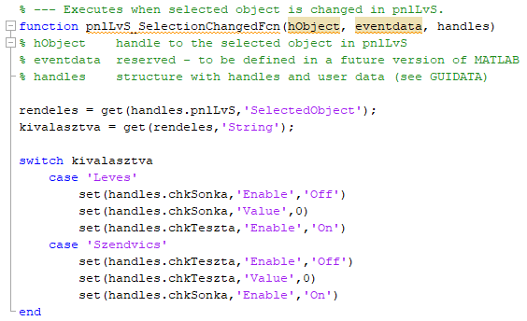
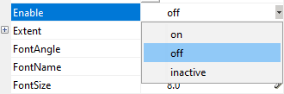
Módosítsuk úgy, hogy ne legyen mindig mindegyik opció elérhető:
Amikor változik valami a panelen, akkor vagy elérhetővé teszünk egy Checkbox-ot, vagy nem.
Panelra jobbklikk → View Callbacks → SelectionChanged
Itt írjuk meg a kódot hozzá.
A Layout Editor-ben a Sonka „Enable” értékét állítsuk „off”-ra

Slide 25
